Slide 1
Keras와 함께 하는 딥러닝 기초
이정근
소프트웨어 융합 대학 (School of Software)
JeongGun.Lee@hallym.ac.kr / www.onchip.net

Slide 2
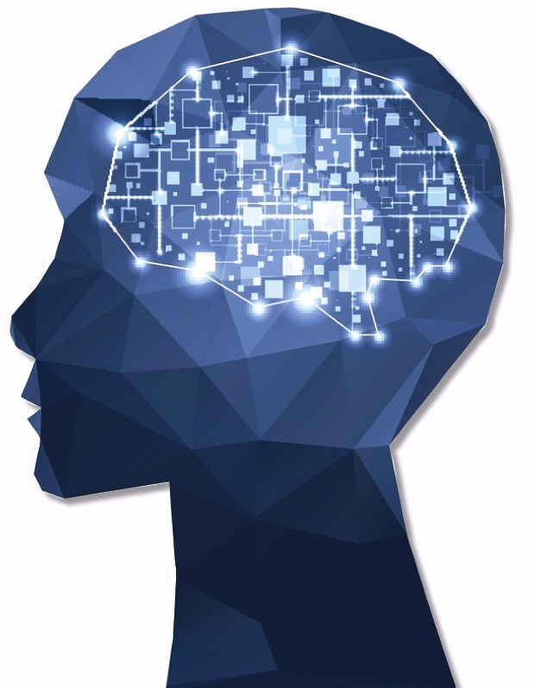

인공지능 정의/역사
딥러닝 기초
Keras ?
import keras
Keras로 데이터 분석하기!
Keras로 이미지 인식하기!

Slide 3

인공지능 정의/역사

Slide 4
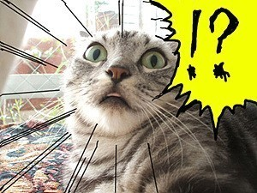
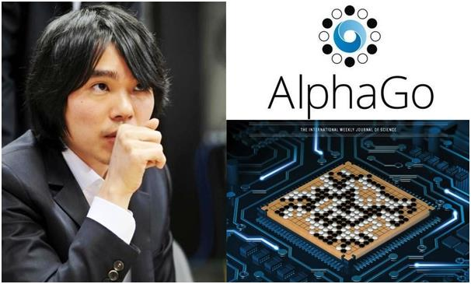
인공지능 ?
알파고(영어: AlphaGo)는 구글(Google)의 딥마인드(DeepMind Technologies Limited)가 개발한 인공지능(AI, Artificial Intelligence) 바둑프로그램이다. Alphago Lee는 1,920개의 CPUs 와 280개의 GPUs 로 구성.

Slide 5
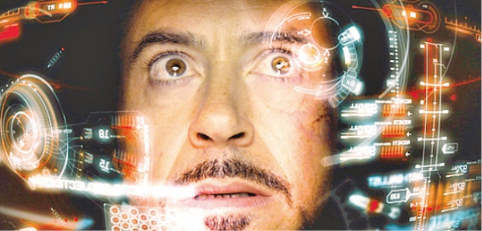
인공지능 ?
아이언맨 - 자비스

Slide 6
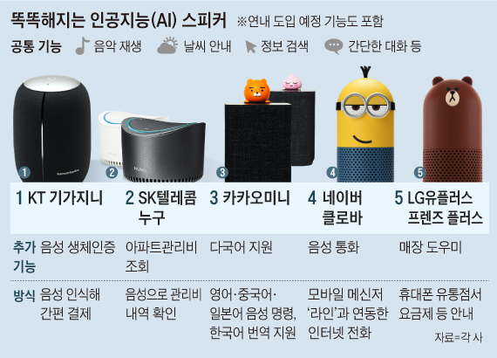
인공지능 ?

Slide 7
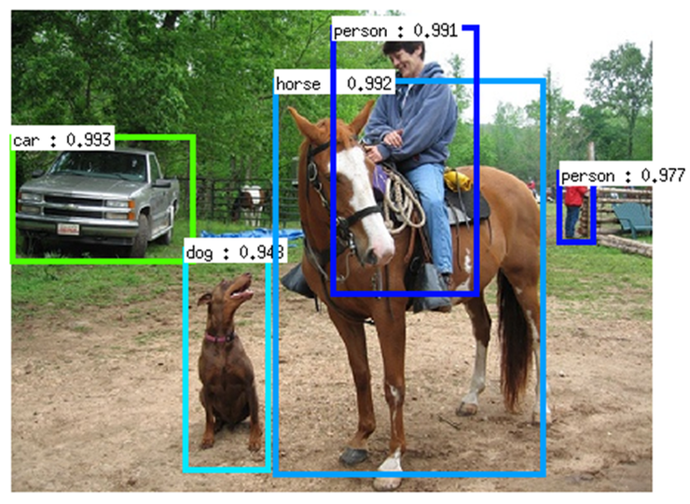
인공지능: 정의
人工知能 / Artificial Intelligence; A.I.
인공지능은 인간이 지닌 지적 능력의 일부 또는 전체를 인공적으로 구현한 것…
… SF물에서 흔히 볼 수 있는 소재 …

Slide 8
인공지능: 정의
人工知能 / Artificial Intelligence; A.I.
인공지능은 인간이 지닌 지적 능력의 일부 또는 전체를 인공적으로 구현한 것…
… SF물에서 흔히 볼 수 있는 소재 …
연산(+,-,*,/)

Slide 9
인공지능: 정의
人工知能 / Artificial Intelligence; A.I.
인공지능은 인간이 지닌 지적 능력의 일부 또는 전체를 인공적으로 구현한 것…
… SF물에서 흔히 볼 수 있는 소재 …
인식 또는 예측

Slide 10
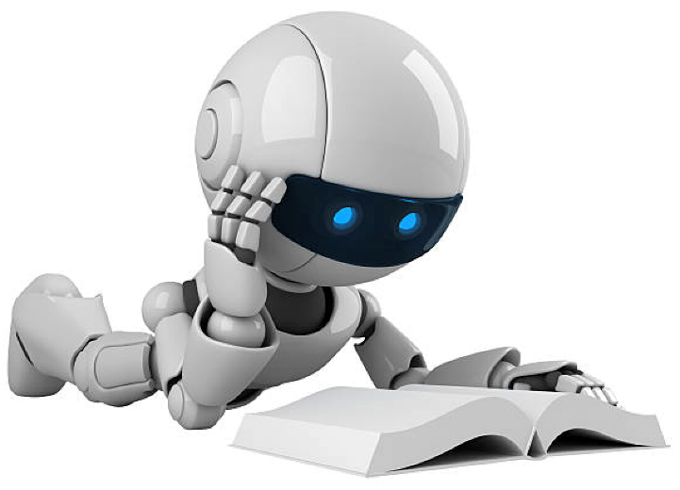
인공지능:기계학습: 정의
기계학습 / Machine Learing; ML
Field of study that gives computers the ability to learn without being explicitly programmed.
- Arthur Lee Samuel, 1959
인식 또는 예측

Slide 11
인공지능:기계학습:딥러닝 정의
딥러닝 / Deep Learning
Deep learning (also known as deep structured learning or hierarchical learning) is part of a broader family of machine learning methods based on artificial neural networks. …
Deep learning architectures such as deep neural networks, recurrent neural networks and convolutional neural networks have been applied to fields including computer vision, speech recognition, natural language processing, …
From https://en.wikipedia.org/

Slide 12



인공지능:기계학습:딥러닝:ANN 정의
인공신경망 / Artificial Neural Network
Artificial neural networks (ANN) are computing systems vaguely inspired by the biological neural networks that constitute animal brains.[1] Such systems "learn" to perform tasks by considering examples, generally without being programmed with task-specific rules. …
An ANN is based on a collection of connected units or nodes called artificial neurons, which loosely model the neurons in a biological brain. Each connection, like the synapses in a biological brain, can transmit a signal to other neurons. …
From https://en.wikipedia.org/

Slide 13
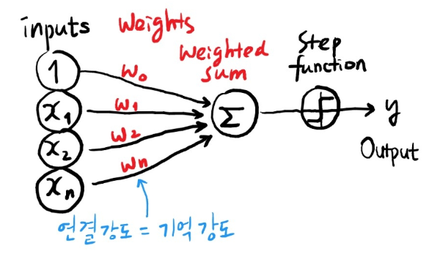
인공지능:기계학습:딥러닝:ANN 정의
인공신경망 / Artificial Neural Network
Artificial neural networks (ANN) are computing systems vaguely inspired by the biological neural networks that constitute animal brains.[1] Such systems "learn" to perform tasks by considering examples, generally without being programmed with task-specific rules. …
An ANN is based on a collection of connected units or nodes called artificial neurons, which loosely model the neurons in a biological brain. Each connection, like the synapses in a biological brain, can transmit a signal to other neurons. …
From https://en.wikipedia.org/

Slide 14
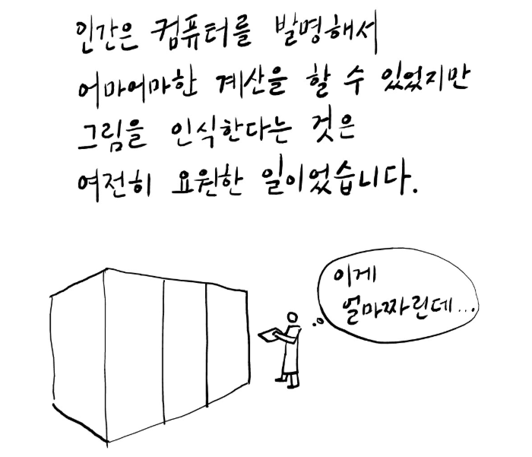
인공지능: 역사
From https://brunch.co.kr

Slide 15
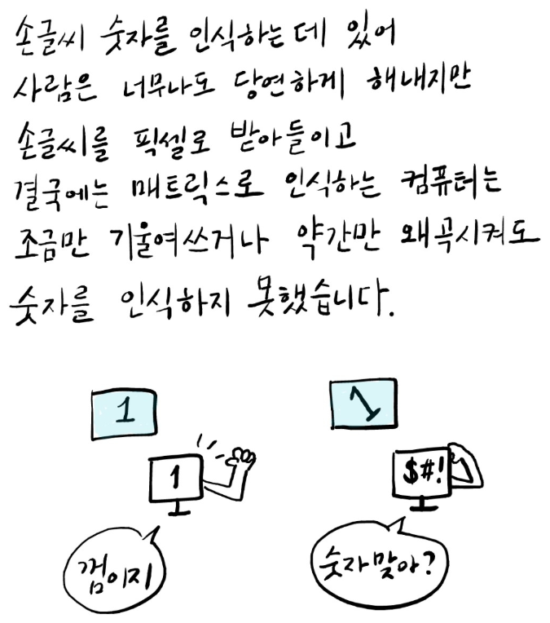
인공지능: 역사
From https://brunch.co.kr

Slide 16
인공지능: 역사
?
From https://brunch.co.kr

Slide 17
인공지능: 역사
if () …
if() …
…
From https://brunch.co.kr

Slide 18
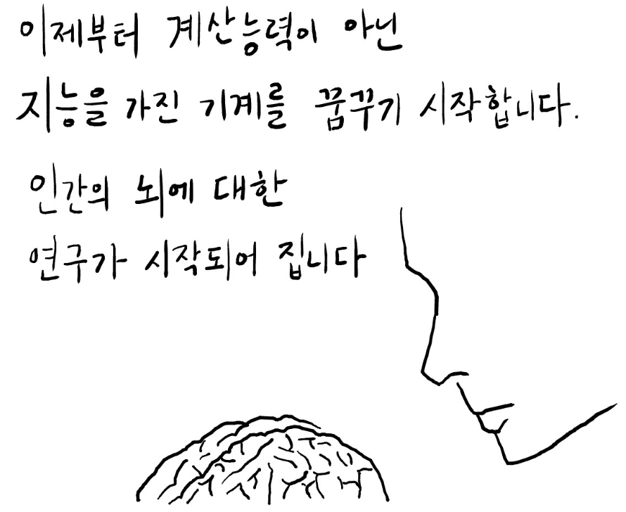
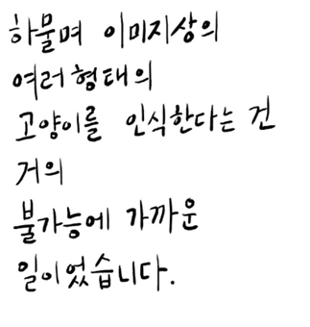
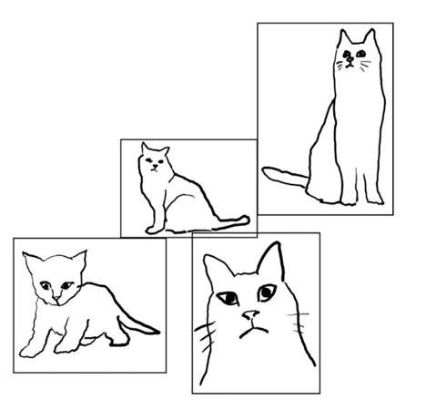
인공지능: 역사
From https://brunch.co.kr

Slide 19
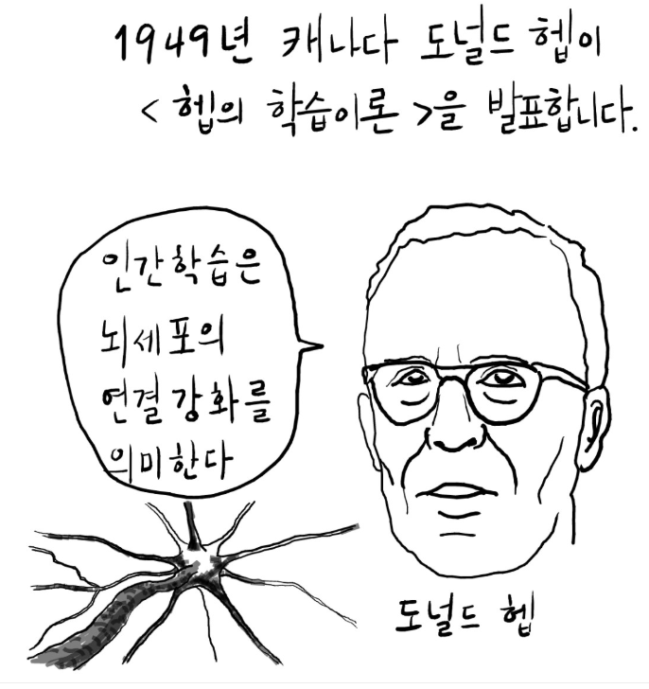
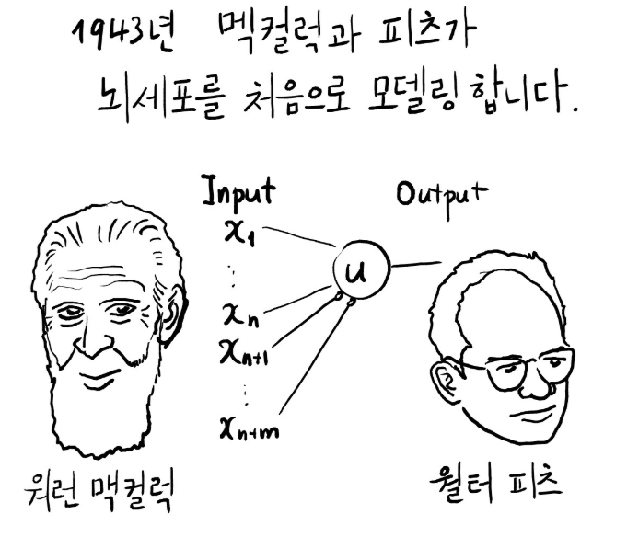
인공지능: 역사
From https://brunch.co.kr

Slide 20
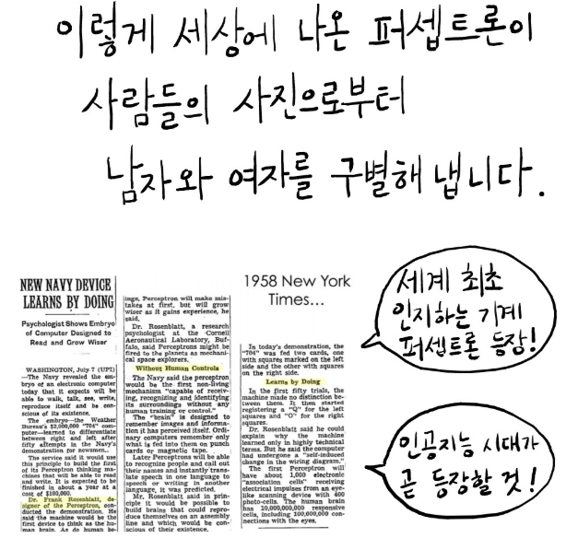
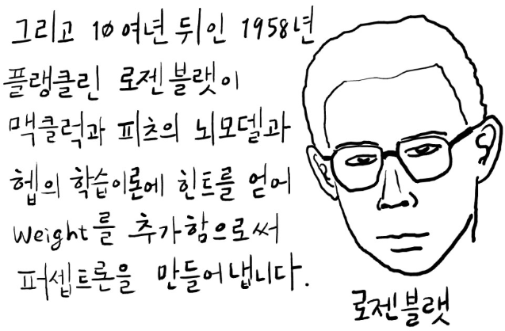

인공지능: 역사
From https://brunch.co.kr

Slide 21
인공지능: 역사- Perceptron
Perceptron의 구조: 입력층과 출력층을 가짐
- 입력층은 연산을 하지 않으므로 퍼셉트론은 단일 층 구조라고 간주

Slide 22
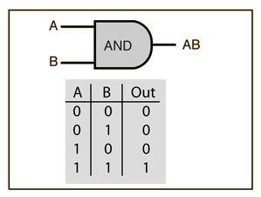
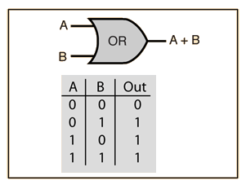
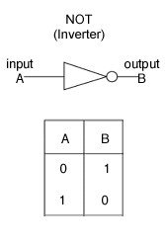
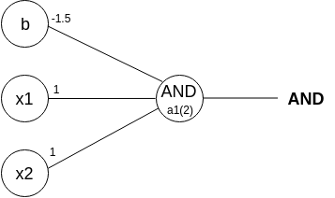
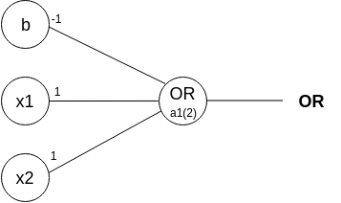
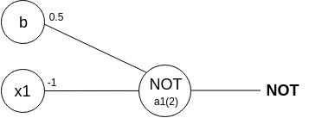
인공지능: 역사- Perceptron
Perceptron 기반의 논리 시스템

Slide 23
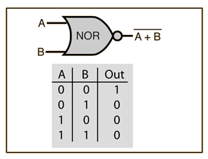
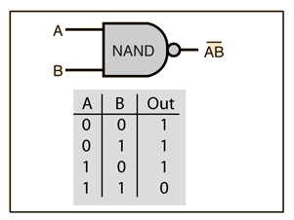
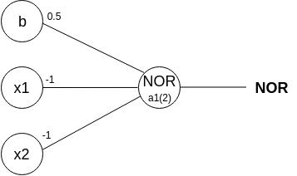
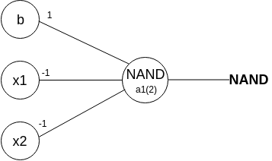
인공지능: 역사- Perceptron
Perceptron 기반의 논리 시스템

Slide 24
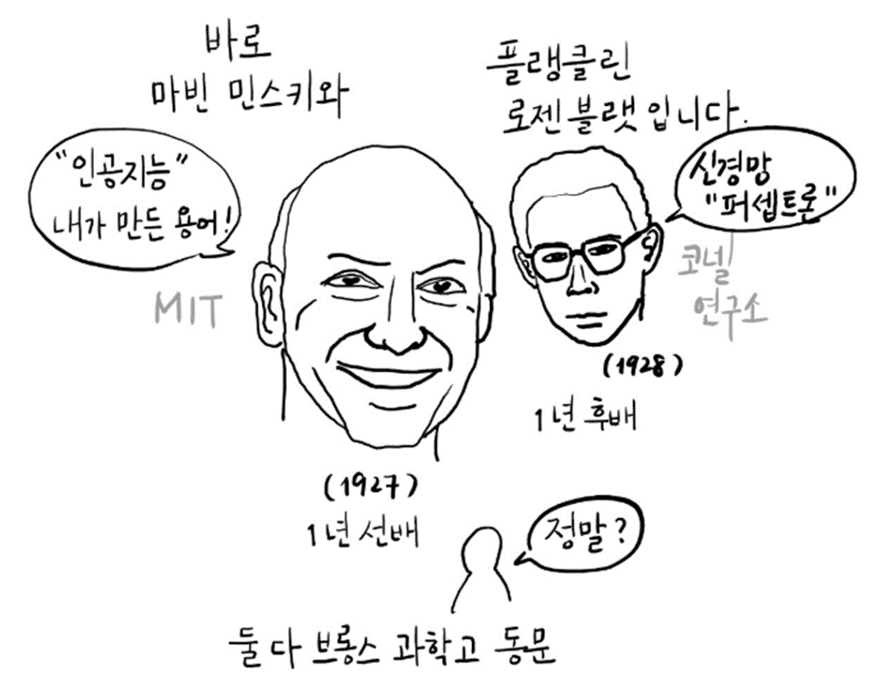
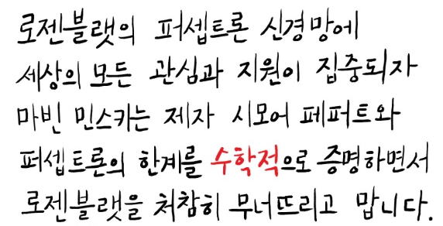
인공지능: 역사- Perceptron과 XOR 문제
From https://brunch.co.kr

Slide 25
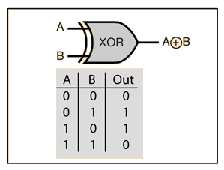
인공지능: 역사- Perceptron과 XOR 문제
From https://brunch.co.kr

Slide 26
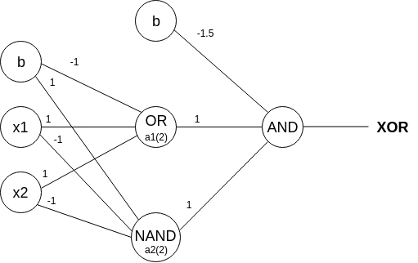
인공지능: 역사- Perceptron과 XOR 문제
Perceptron 기반의 논리 시스템: 다층 퍼셉트론 (Multi-Layer Perceptron)
From https://brunch.co.kr

Slide 27
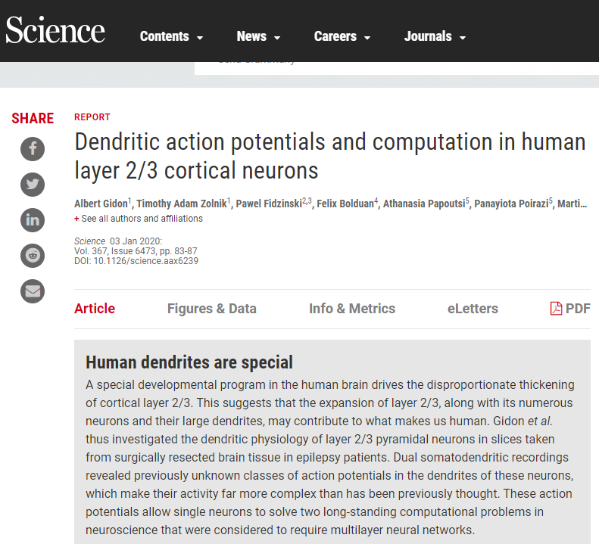
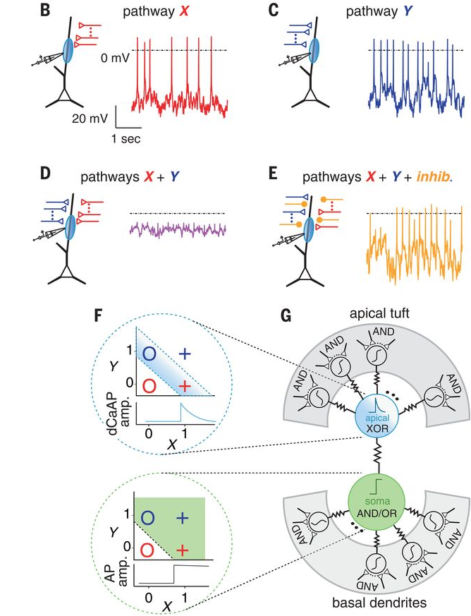
인공지능: 역사- Perceptron과 XOR 문제
Albert Gidon et al. Science 2020;367:83-87

Slide 28
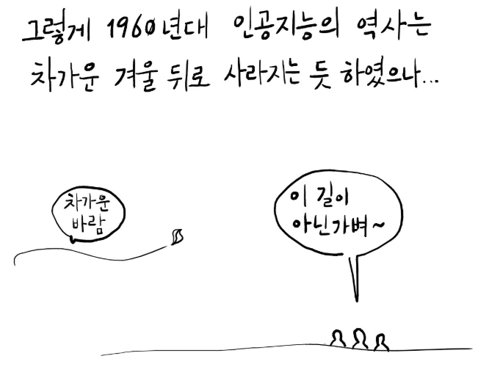
인공지능: 역사
From https://brunch.co.kr

Slide 29
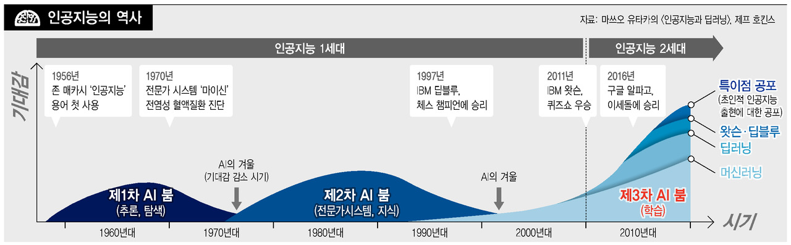
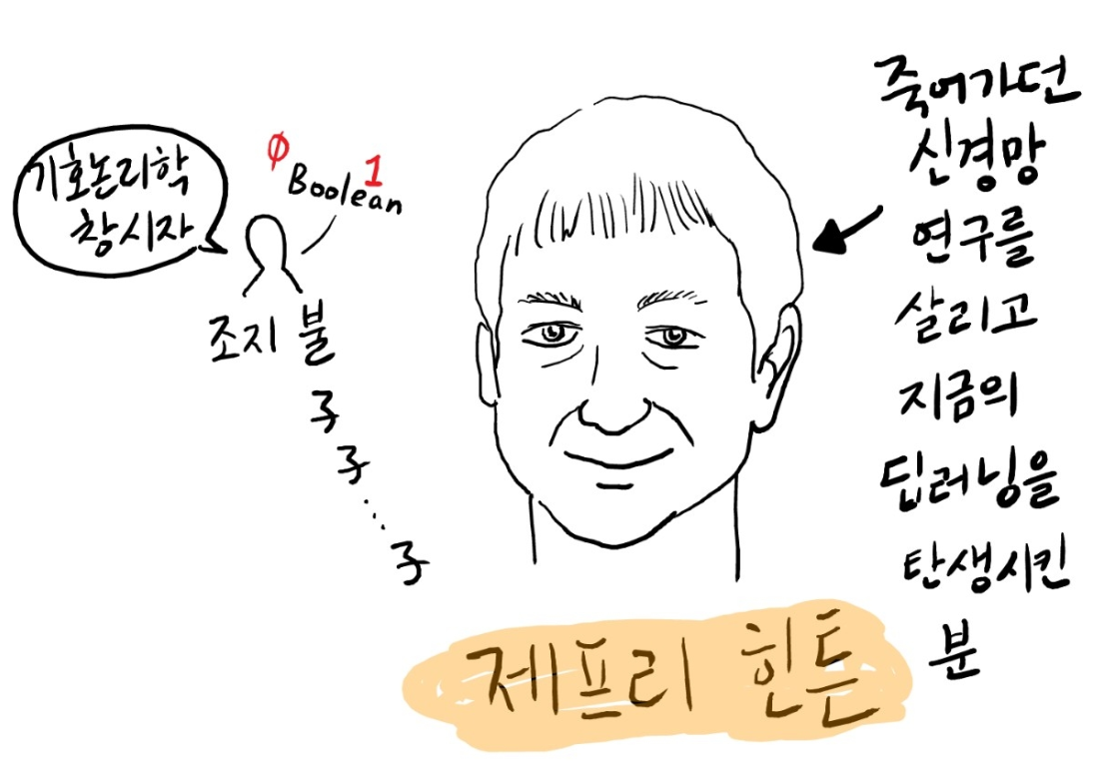
인공지능: 역사 – 차가운 겨울
From http://www.hani.co.kr/arti/science/science_general/777909.html

Slide 30
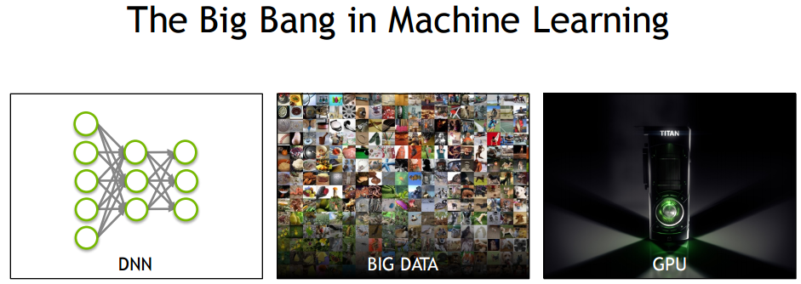

배경
The Big Bang in Machine Learning
새로운 알고리즘의
효과성 증명
데이터의
폭발적인 증가
컴퓨터기술의
비약적 발전
인공지능 활용에 대한 사회적 관심증가

Slide 31
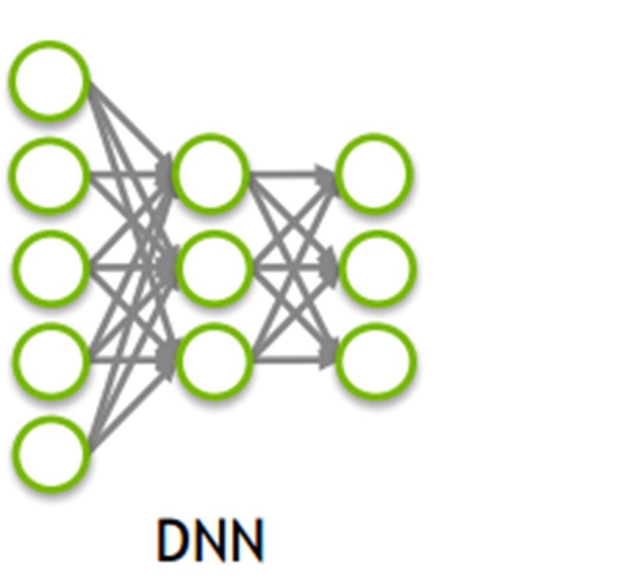
배경: 새로운 알고리즘의 효과
Backpropagation
Initialization…
Relu
Dropout
Batch Normalizations
Convolutional Neural Network
(CNN)

Slide 32
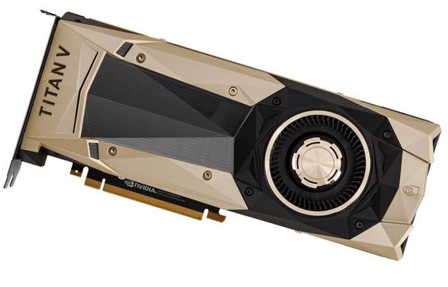
배경: 고성능 컴퓨터 기술의 비약적 발전
GPU: Graphics Processing Unit

Slide 33

배경: 고성능 컴퓨터 기술의 비약적 발전
GPU: Graphics Processing Unit
DPU: Deep-learning Processing Unit

Slide 34
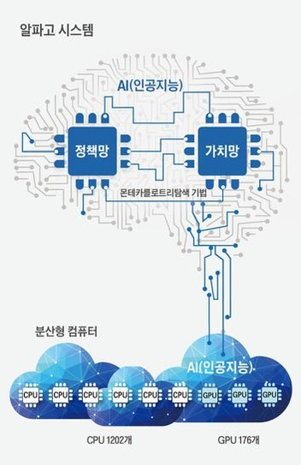

배경: 고성능 컴퓨터 기술의 비약적 발전
AlphaGo: 구글의 DeepMind가 이렇게 강력한 인공지능을 개발할 수 있었던 바탕은 풍부한 계산자원에 있다. 판후이와 대국을 한 분산 AlphaGo의 경우 1202개의 CPU와 176개의 GPU가 사용됐다.

Slide 35
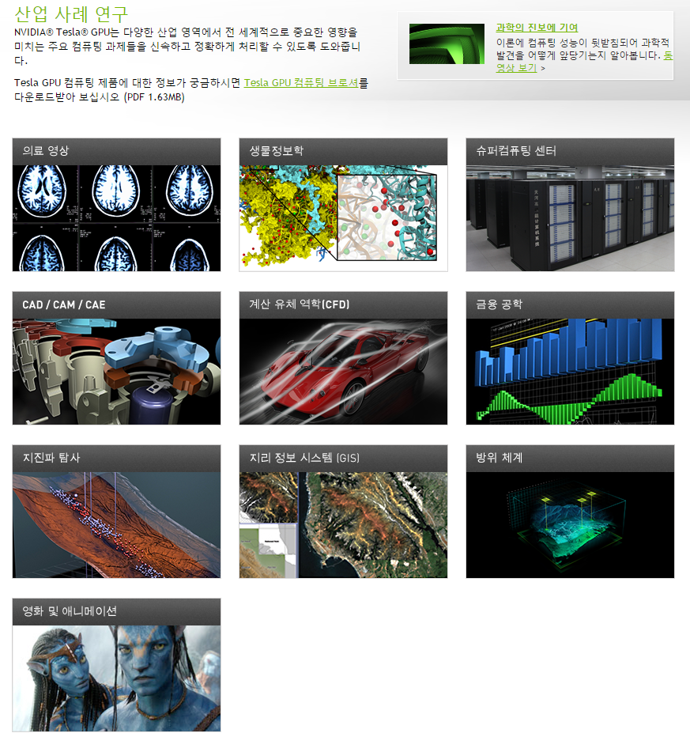
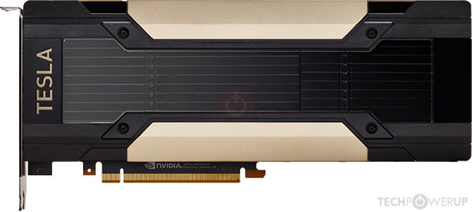
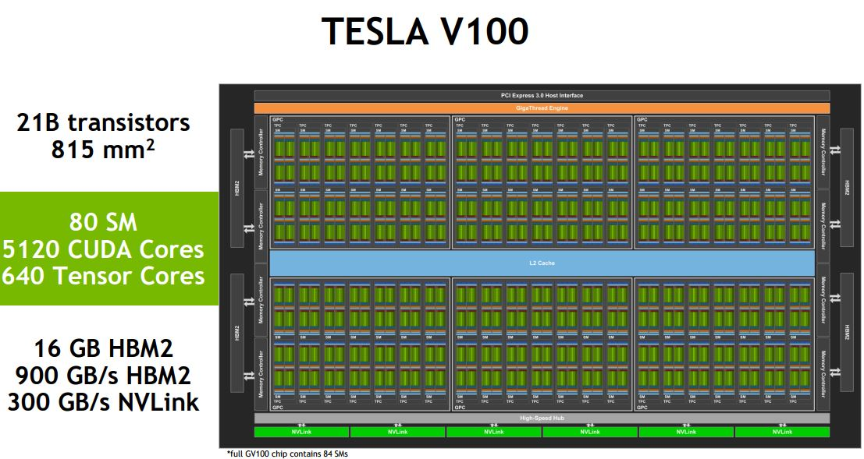

배경: 고성능 컴퓨터 기술의 비약적 발전

Slide 36
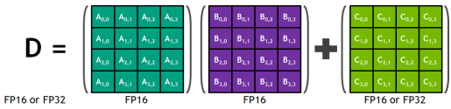
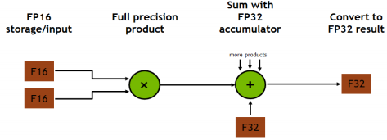


배경: 고성능 컴퓨터 기술의 비약적 발전
Tensor cores: A tensor core is a unit that multiplies two 4×4 FP16 matrices, and then adds a third FP16 or FP32 matrix to the result by using fused multiply–add (fma) operations, and obtains an FP32 result … Tensor cores are intended to speed up the training of neural networks.
D = A×B + C

Slide 37
배경: 데이터의 폭발적인 증가

Slide 38
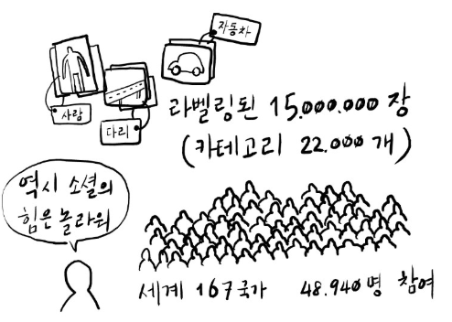



인공지능: 역사 – 이미지넷
From https://brunch.co.kr

Slide 39
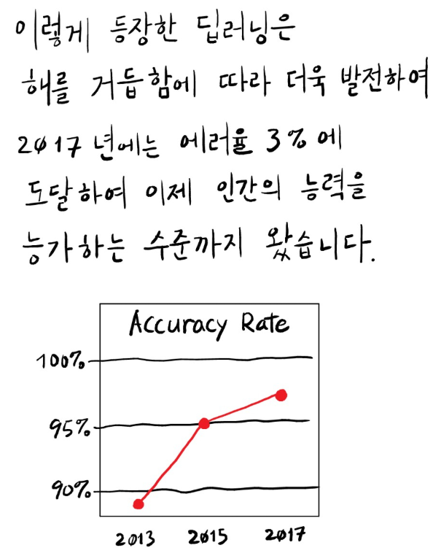
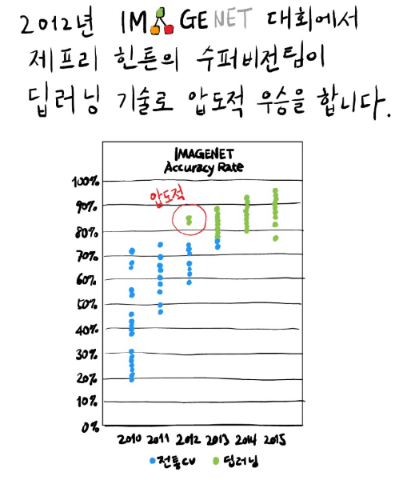


인공지능: 역사 – 현재 …
From https://brunch.co.kr

Slide 40
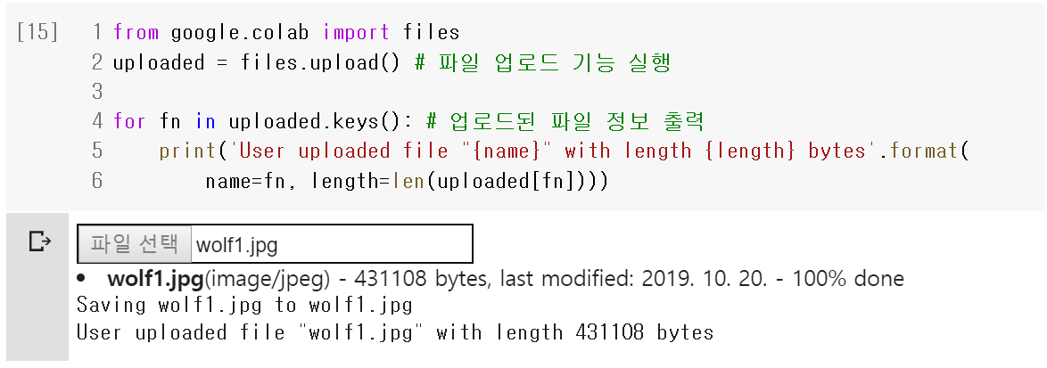
인공지능: 역사 – 현재 …
즐기기
구글에서 사진을 하나 고르세요!

Slide 41
인공지능: 역사 – 현재 …
즐기기
// colab.research.google.com 에서 다음을 실행시키세요!
from google.colab import files
uploaded = files.upload() # 파일 업로드 기능 실행
for fn in uploaded.keys(): # 업로드된 파일 정보 출력
print('User uploaded file "{name}" with length {length} bytes'.format(
name=fn, length=len(uploaded[fn])))

Slide 42
즐기기
인공지능: 역사 – 현재 …
from keras.preprocessing.image import load_img
from keras.preprocessing.image import img_to_array
from keras.applications.vgg16 import preprocess_input
from keras.applications.vgg16 import decode_predictions
from keras.applications.vgg16 import VGG16
model = VGG16() # load the model
image = load_img('Your Image.jpg', target_size=(224, 224)) # load an image from file
image = img_to_array(image) # convert the image pixels to a numpy array
# reshape data for the model
image = image.reshape((1, image.shape[0], image.shape[1], image.shape[2]))
image = preprocess_input(image) # prepare the image for the VGG model
yhat = model.predict(image) # predict the probability across all output classes
label = decode_predictions(yhat) # convert the probabilities to class labels
label = label[0][0] # retrieve the most likely result, e.g. highest probability
print('%s (%.2f%%)' % (label[1], label[2]*100)) # print the classification

Slide 43


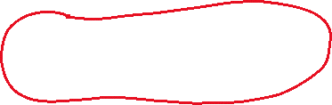
즐기기
인공지능: 역사 – 현재 …
VGG16
신경망 가중치 수: 138,357,544
1억 3천8백만… !
https://github.com/jeonggunlee/DeepLearningBasics/blob/master/Lab01_Object_Classification.ipynb

Slide 44















즐기기
인공지능: 역사 – 현재 …

Slide 45

인공지능: 패러다임의 변화
자습해도 모르겠던 딥러닝, 머리속에 인스톨 시켜드립니다. https://www.slideshare.net/yongho/ss-79607172

Slide 46











인공지능: 오픈소스 !
Github/Kaggle
https://github.com/djmv/MobilNet_SSD_opencv

Slide 47
인공지능: 오픈소스 !
Github/Kaggle
최근 소프트웨어 관련하여 많은 코드들이 “오픈소스 SW”의 형태로 개방
특히, 인공지능/딥러닝 분야의 대다수 논문들은 그 소스를 Github에 공개하고 검증 받음
연구자 및 개발자는 공개된 SW 코드들을 활용하여 연구 성과 및 개발 성과를 만들 수 있음
오픈소스 SW의 license에 따라 제약 사항이 다름
https://github.com/djmv/MobilNet_SSD_opencv

Slide 48


인공지능: 오픈소스 !
Github/Kaggle
https://github.com/perone/medicaltorch
https://github.com/wikke/Tianchi-Medical-LungTumorDetect

Slide 49

인공지능: 오픈소스 !
Github/Kaggle
https://www.kaggle.com/aakashnain/beating-everything-with-depthwise-convolution/comments

Slide 50




실습환경: Colab!
Colaboratory (also known as Colab) is a free Jupyter notebook environment that runs in the cloud and stores its notebooks on Google Drive.
GPU is available!

Slide 51





실습환경: Colab!
Colaboratory (also known as Colab) is a free Jupyter notebook environment that runs in the cloud and stores its notebooks on Google Drive.
GPU is available!

Slide 52
딥러닝 기초
Deep Learning Basics
딥러닝 소개 – 개발의 의미
딥러닝: Fitting
딥러닝: 뉴런(Neuron) & 층(Layer)
딥러닝: 특성 학습 (Feature Learning)
딥러닝: 학습
- Loss function and backward error propagation
딥러닝: 세가지 문제들과 해결책

Slide 53
인공지능: 딥러닝
면접관 : 당신의 강점은 무엇이죠?
나 : 저는 머신러닝에 대해 잘 압니다.
면접관 : 9 + 10은?
나 : 3이요
면접관 : 비슷하지도 않군요. 답은 19입니다.
나 : 16이요
면접관 : 아니오, 그냥 19라고요.
나 : 18이요.
면접관 : 아니, 19라고.
나 : 19요.
면접관 : 채용하겠습니다.

Slide 54

딥러닝: 소개
면접관 : 당신의 강점은 무엇이죠?
나 : 저는 머신러닝에 대해 잘 압니다.
면접관 : 9 + 10은?
나 : 3이요
면접관 : 비슷하지도 않군요. 답은 19입니다.
나 : 16이요
면접관 : 아니오, 그냥 19라고요.
나 : 18이요.
면접관 : 아니, 19라고.
나 : 19요.
면접관 : 채용하겠습니다.
학습

Slide 55




딥러닝: 개발의 의미…

Slide 56

딥러닝: 개발의 의미…
Output = Data * 2 + 1;

Slide 57
딥러닝: 개발의 의미…
Output = Data * 2 + 1;
(Data, Outcome)
= {1, 3}, {2, 5}, {3, 7} …

Slide 58

딥러닝: 개발의 의미…
Output = Data * 2 + 1;
Output = Data * 2 + 1;
(Data, Outputcome)
= {1, 3}, {2, 5}, {3, 7} …

Slide 59
딥러닝: 개발의 의미…
Output = Data * 2 + 1;
Output = Data * 2 + 1;
(Data, Outputcome)
= {1, 3}, {2, 5}, {3, 7} …

Slide 60

딥러닝: Fitting
Output = Data * w + b;
(Data, Outputcome)
= {1, 3}, {2, 5}, {3, 7} …
w = 1, b = 1 ➔ {1, 2}, {2, 3}, {3, 4}
Error: 1 2 3

Slide 61

딥러닝: Fitting
Output = Data * w + b;
(Data, Outputcome)
= {1, 3}, {2, 5}, {3, 7} …
w = 1, b = 1 ➔ {1, 2}, {2, 3}, {3, 4}
Error: 1 2 3

Slide 62
딥러닝: Fitting
Output = Data * w + b;
(Data, Outputcome)
= {1, 3}, {2, 5}, {3, 7} …
w = 1.5, b = 1 ➔ {1, 2}, {2, 3}, {3, 4}
Error: 0.5 1 1.5

Slide 63

딥러닝: 뉴런
(전기적 신호 전달)

Slide 64


딥러닝: 뉴런
f(Σ)
Output = f(Data * w + b);
f(Σ)
w
Data
Output
b
(전기적 신호 전달)

Slide 65
딥러닝: 뉴런
활성화함수
Activation function
x1
w1
f(Σ)
w2
x2
yi
…
xn
wn
뉴런!
yi = f(x1, x2, …, xn)
= max(0, w1*x1+w2*x2+…+wn*xn)

Slide 66

딥러닝: 뉴런
활성화 함수의 역할
→ 신경망 모델에 비선형성 (Non-Linearity) 제공
yi = f(x1, x2, …, xn)
= max(0, w1*x1+w2*x2+…+wn*xn)

Slide 67

w1
뉴런!
딥러닝
x1
w2
x2
Σ
f()
yi
> 활성화함수 (Activation function)
…
xn
wn

Slide 68
딥러닝: Layer (층)
입력1
입력2
입력3
입력4
Layer 1
Layer 3
Layer 2

Slide 69
딥러닝: Layer (층)
입력1
입력2
입력3
입력4

Slide 70

딥러닝: Layer (층)
입력1
입력2
입력3
고양이
입력4

Slide 71






딥러닝: Layer (층)
입력1
입력2
입력3
고양이
입력4

Slide 72
딥러닝: Layer (층)
입력1
입력2
입력3
화남
입력4

Slide 73

딥러닝: Layer: 특성의 학습

Slide 74


딥러닝: 학습과 추론

Slide 75




딥러닝: 학습
Loss function and Backward Error Propagation
f
Mean Squared Error, MSE
$$L=\sum_{k}{{(y_{k}−t_{k})}^{2}}$$
$$i_{k}$$
$$y_{k}$$
$$i_{k}→t_{k}$$

Slide 76


딥러닝: 학습
Loss function and Backward Error Propagation
f
Cross Entropy Error, CEE
$$L=−\sum_{k}{t_{k}∙}log{ y}_{k}$$
$$i_{k}$$
$$y_{k}$$
$$i_{k}→t_{k}$$

Slide 77




딥러닝: 학습
Loss function and Backward Error Propagation
f
Cross Entropy Error, CEE
$$L=−\sum_{k}{t_{k}∙}log{ y}_{k}$$
$$i_{k}$$
$$y_{k}$$
$$i_{k}→t_{k}$$

Slide 78




딥러닝: 학습
Loss function and Backward Error Propagation
Mean Squared Error, MSE
Cross Entropy Error, CEE
$$L=\sum_{k}{{(y_{k}−t_{k})}^{2}}$$
$$L=−\sum_{k}{t_{k}∙}log{ y}_{k}$$

Slide 79








딥러닝: 학습
Loss function and Backward Error Propagation
f
S
O
F
T
M
A
X
=$\frac{e^{y_{k1}}}{e^{y_{k1}}+e^{y_{k2}}}$
$$y_{k1}$$
$$e^{y_{k1}}$$
$$i_{k}$$
=$\frac{e^{y_{k2}}}{e^{y_{k1}}+e^{y_{k2}}}$
$$y_{k2}$$
$$e^{y_{k2}}$$
Score
Probability
$$i_{k}→t_{k}$$

Slide 80




딥러닝: 학습
Loss function and Backward Error Propagation
$$w_{0}$$
$w_{0}=w_{0}$-$η∙\frac{∂L}{{∂w}_{0}}$
$$i_{k}$$
$$y_{k}$$

Slide 81

딥러닝: 학습: Gradient Descent
Loss에 대한 가중치의 변화율을 알면 가중치를 어떻게 변화시켜야 Loss가 줄어들 지 알 수 있다.

Slide 82






딥러닝: 학습: Forward Propagation
순방향으로 가중치에 의해 출력 값이 계산되고 Loss 평가
$$z^{[1]}=w^{[1]}x+b^{[1]}$$
$$z^{[2]}=w^{[2]}a^{[1]}+b^{[2]}$$
$$E=\frac{1}{2}\sum_{n}{{(y_{n}−a_{n}^{[2]})}^{2}}$$
$$a^{[1]}=σ(z^{[1]})$$
$$a^{[2]}=σ(z^{[2]})$$

Slide 83
딥러닝: 학습: Backward Propagation
반대로 Loss에 대한 가중치의 변화율을 구하는 것

Slide 84

딥러닝: 학습: Backward Propagation
합성 함수의 미분은 합성 함수를 구성하는 각 함수의 미분의 곱으로 나타낼 수 있다.

Slide 85







딥러닝: 학습: Backward Propagation
$$z^{[1]}=w^{[1]}x+b^{[1]}$$
$$a^{[1]}=σ(z^{[1]})$$
$$z^{[2]}=w^{[2]}a^{[1]}+b^{[2]}$$
$$a^{[2]}=σ(z^{[2]})$$
$$E=\frac{1}{2}\sum_{n}{{(y_{n}−a_{n}^{[2]})}^{2}}$$
$$\frac{∂E}{∂w^{[2]}}=\frac{∂E}{∂a^{[2]}}\frac{∂a^{[2]}}{∂z^{[2]}}\frac{∂z^{[2]}}{∂w^{[2]}}$$

Slide 86






딥러닝: 학습: Backward Propagation
$$\frac{∂E}{∂w_{11}^{[2]}}=\frac{∂E}{∂a_{1}^{[2]}}\frac{∂a_{1}^{[2]}}{∂z_{1}^{[2]}}\frac{∂z_{1}^{[2]}}{∂w_{11}^{[2]}}$$
$$\frac{∂E}{∂a_{1}^{[2]}}=−(y_{1}−a_{1}^{[2]})$$
$$\frac{∂a_{1}^{[2]}}{∂z_{1}^{[2]}}=σ′(z_{1}^{[2]})$$
$$\frac{∂z_{1}^{[2]}}{∂w_{11}^{[2]}}=a_{1}^{[1]}$$
$$\frac{∂E}{∂w_{11}^{[2]}}=−(y_{1}−a_{1}^{[2]})σ′(z_{1}^{[2]})a_{1}^{[1]}$$

Slide 87




딥러닝: 학습: Backward Propagation
$$z^{[1]}=w^{[1]}x+b^{[1]}$$
$$a^{[1]}=σ(z^{[1]})$$
$$z^{[2]}=w^{[2]}a^{[1]}+b^{[2]}$$
$$a^{[2]}=σ(z^{[2]})$$
$$E=\frac{1}{2}\sum_{n}{{(y_{n}−a_{n}^{[2]})}^{2}}$$
$$\frac{∂E}{∂w^{[1]}}=\frac{∂E}{∂a^{[2]}}\frac{∂a^{[2]}}{∂z^{[2]}}\frac{∂z^{[2]}}{∂a^{[1]}}\frac{∂a^{[1]}}{∂z^{[1]}}\frac{∂z^{[1]}}{∂w^{[1]}}$$

Slide 88






딥러닝: 학습: Backward Propagation
$$\frac{∂E}{∂w_{11}^{[1]}}=\frac{∂E}{∂a^{[2]}}\frac{∂a^{[2]}}{∂z^{[2]}}\frac{∂z^{[2]}}{∂a_{1}^{[1]}}\frac{∂a_{1}^{[1]}}{∂z_{1}^{[1]}}\frac{∂z_{1}^{[1]}}{∂w_{11}^{[1]}} \\ =\sum_{n}{\frac{∂E}{∂a_{n}^{[2]}}\frac{∂a_{n}^{[2]}}{∂z_{n}^{[2]}}\frac{∂z_{n}^{[2]}}{∂a_{1}^{[1]}}}\frac{∂a_{1}^{[1]}}{∂z_{1}^{[1]}}\frac{∂z_{1}^{[1]}}{∂w_{11}^{[1]}}$$
$$\frac{∂z_{n}^{[2]}}{∂a_{1}^{[1]}}=w_{n1}^{[2]}$$
$$\frac{∂a_{1}^{[1]}}{∂z_{1}^{[1]}}=σ′(z_{1}^{[1]})$$
$$\frac{∂z_{1}^{[1]}}{∂w_{11}^{[1]}}=x_{1}$$
$$\frac{∂E}{∂w_{11}^{[1]}}=\sum_{n}{−(y_{n}−a_{n}^{\left[2\right]})σ′(z_{n}^{\left[2\right]})w_{n1}^{[2]}}σ′(z_{1}^{[1]})x_{1}$$

Slide 89

딥러닝: 학습: Backward Propagation

Slide 90


딥러닝: 학습: Backward Propagation
$$E=\frac{1}{2}\left({\left(0.609−0.3\right)}^{2}+{\left(0.633−0.9\right)}^{2}\right) \\ =\frac{1}{2}\left(0.095481+0.071289\right)=\frac{1}{2}\left(0.16677\right) \\ =0.083385$$
$$\frac{d}{dx}sigmoid\left(x\right)=\frac{d}{dx}\frac{1}{\left({1+e}^{−x}\right)}=\frac{d}{dx}{(1+e^{−x})}^{−1}=\left(−1\right)\frac{1}{{\left(1+e^{−x}\right)}^{2}}\frac{d}{dx}\left(1+e^{−x}\right)=\left(−1\right)\frac{1}{{\left(1+e^{−x}\right)}^{2}}\left(0+e^{−x}\right)\frac{d}{dx}\left(−x\right)=\left(−1\right)\frac{1}{{\left(1+e^{−x}\right)}^{2}}e^{−x}\left(−1\right)=\frac{e^{−x}}{{\left(1+e^{−x}\right)}^{2}}=\frac{{1+e}^{−x}−1}{{\left(1+e^{−x}\right)}^{2}}=\frac{{1+e}^{−x}}{{\left(1+e^{−x}\right)}^{2}}\text{−}\frac{1}{{\left(1+e^{−x}\right)}^{2}}=\frac{1}{({1+e}^{−x})}\text{−}\frac{1}{{\left(1+e^{−x}\right)}^{2}}=\frac{1}{\left({1+e}^{−x}\right)}\left(1−\frac{1}{\left({1+e}^{−x}\right)}\right)=sigmoid\left(x\right)(1−sigmoid\left(x\right))$$

Slide 91





딥러닝: 학습: Backward Propagation
$$w_{11,new}^{[2]}=w_{11,old}^{[2]}−η\frac{∂E}{∂w_{11}^{[2]}}$$
$$η=0.5$$
$$\frac{∂E}{∂w_{11}^{[2]}}=−\left(y_{1}−a_{1}^{\left[2\right]}\right)σ\left(z_{1}^{\left[2\right]}\right)\left(1−σ\left(z_{1}^{\left[2\right]}\right)\right)a_{1}^{\left[1\right]} \\ =−\left(0.3−0.609\right)0.609\left(1−0.609\right)0.518=0.0381$$
$$w_{11,new}^{[2]}=0.4−0.5∗0.0381=0.380$$

Slide 92



딥러닝: 학습: Backward Propagation
$$w_{11,new}^{[1]}=w_{11,old}^{[1]}−η\frac{∂E}{∂w_{11}^{[1]}}$$
$$η=0.5$$
$$\frac{∂E}{∂w_{11}^{[1]}}=\sum_{n}{−(y_{n}−a_{n}^{\left[2\right]})σ′(z_{n}^{\left[2\right]})w_{n1}^{[2]}σ^{′}\left(z_{1}^{\left[1\right]}\right)x_{1}} \\ =−\left(\left(y_{1}−a_{1}^{\left[2\right]}\right)σ^{′}\left(z_{1}^{\left[2\right]}\right)w_{11}^{\left[2\right]}+\left(y_{2}−a_{2}^{\left[2\right]}\right)σ^{′}\left(z_{2}^{\left[2\right]}\right)w_{21}^{\left[2\right]}\right)σ^{′}\left(z_{1}^{\left[1\right]}\right)x_{1} \\ =−\left(\left(0.3−0.609\right)0.609\left(1−0.609\right)0.4+\left(0.9−0.633\right)0.633\left(1−0.633\right)0.5\right)0.518\left(1−0.518\right)0.5 \\ =−0.00042$$
$$w_{11,new}^{[1]}=0.15−0.5∗(−0.00042)=0.1502$$

Slide 93

딥러닝: 학습: Backward Propagation

Slide 94


딥러닝: 학습: Backward Propagation
$$E=\frac{1}{2}\left({\left(0.609−0.3\right)}^{2}+{\left(0.633−0.9\right)}^{2}\right) \\ =\frac{1}{2}\left(0.095481+0.071289\right)=\frac{1}{2}\left(0.16677\right) \\ =0.083385$$
$$E=\frac{1}{2}\left({\left(0.581−0.3\right)}^{2}+{\left(0.638 −0.9\right)}^{2}\right) \\ =\frac{1}{2}\left(0.078961+0.068644\right)=\frac{1}{2}\left(0.147605\right) \\ =0.0738025$$

Slide 95
딥러닝: 세가지 문제들!
딥러닝 학습 상의 문제 세가지
- Underfitting: 학습이 잘 안돼는 경우
- Slow: 학습이 너무 느리게 진행되는 경우
- Overfitting: 너무 학습이 되는 경우

Slide 96


딥러닝: 세가지 문제들!
Underfitting: 학습이 잘 안돼는 경우
$$\frac{∂E}{∂w^{[1]}}=\frac{∂E}{∂a^{[2]}}\frac{∂a^{[2]}}{∂z^{[2]}}\frac{∂z^{[2]}}{∂a^{[1]}}\frac{∂a^{[1]}}{∂z^{[1]}}\frac{∂z^{[1]}}{∂w^{[1]}}$$
https://www.slideshare.net/yongho/ss-79607172

Slide 97







딥러닝: 세가지 문제들!
Underfitting: 학습이 잘 안돼는 경우
$$\frac{∂E}{∂w^{[1]}}=\frac{∂E}{∂a^{[2]}}\frac{∂a^{[2]}}{∂z^{[2]}}\frac{∂z^{[2]}}{∂a^{[1]}}\frac{∂a^{[1]}}{∂z^{[1]}}\frac{∂z^{[1]}}{∂w^{[1]}}$$
https://www.slideshare.net/yongho/ss-79607172

Slide 98


딥러닝: 세가지 문제들!
Underfitting: 학습이 잘 안돼는 경우
$$\frac{∂E}{∂w^{[1]}}=\frac{∂E}{∂a^{[2]}}\frac{∂a^{[2]}}{∂z^{[2]}}\frac{∂z^{[2]}}{∂a^{[1]}}\frac{∂a^{[1]}}{∂z^{[1]}}\frac{∂z^{[1]}}{∂w^{[1]}}$$
https://www.slideshare.net/yongho/ss-79607172

Slide 99

딥러닝: 세가지 문제들!
Underfitting: 학습이 잘 안돼는 경우
https://www.slideshare.net/yongho/ss-79607172

Slide 100

딥러닝: 세가지 문제들!
Underfitting: 학습이 잘 안돼는 경우 → ReLU!
https://www.slideshare.net/yongho/ss-79607172

Slide 101

딥러닝: 세가지 문제들!
Slow: 학습이 너무 느리게 진행되는 경우
학습의 기본 메커니즘: Gradient Descent
가능?
너무 느린 GD!
좀더 효율적인 것?
Stochastic GD!
https://www.slideshare.net/yongho/ss-79607172

Slide 102


딥러닝: 세가지 문제들!
Slow: 학습이 너무 느리게 진행되는 경우
https://www.slideshare.net/yongho/ss-79607172

Slide 103

딥러닝: 세가지 문제들!
Slow: 학습이 너무 느리게 진행되는 경우
https://www.slideshare.net/yongho/ss-79607172

Slide 104

딥러닝: 세가지 문제들!
Slow: 학습이 너무 느리게 진행되는 경우
https://www.slideshare.net/yongho/ss-79607172

Slide 105





Optimizer~
Adam
RMSProp + Momentum
방향도 스텝사이즈도 적절하게!
Momentum
스텝계산해서 움직인후,
아까 내려오던 관성 방향으로 또가자!
RMSProp
보폭을 줄이는 건 좋은데
이전 맥락 상황봐 가며 하자
By Hinton
Adagrad
안가본곳은 성큼 빠르게 걸어 훓고
많이 가본곳은 잘 아니까
갈수록 보폭을 줄여 세밀히 탐색
AdaDelta
종종걸음 너무 작아져서
정지하는 걸 막아보자

Slide 106

딥러닝: 세가지 문제들!
Overfitting: 너무 학습이 되는 경우
https://www.slideshare.net/yongho/ss-79607172

Slide 107

딥러닝: 세가지 문제들!
Overfitting: 너무 학습이 되는 경우
학습 과정에서 잡음까지 수용 → 과잉적합 현상

Slide 108

딥러닝: 세가지 문제들!
Overfitting: 너무 학습이 되는 경우
https://www.slideshare.net/yongho/ss-79607172

Slide 109


딥러닝: 세가지 문제들!
Overfitting: 너무 학습이 되는 경우
https://www.slideshare.net/yongho/ss-79607172

Slide 110
딥러닝: 세가지 문제들!
Overfitting: 너무 학습이 되는 경우
가장 효과적인 Overfitting 방지 기법
→ More Data !

Slide 111

와 함께 실습

